Slide 1


Plateforme ELSA - Atelier de partage d’expériences
Méthodes d’évaluation de la qualité
Expériences de 4 associations de lutte contre le vih/sida
L’expérience de SOLTHIS en matière d’évaluation de la qualité : Adaptation et utilisation d’un score qualité
Jeudi 21 octobre 2021 de 14h à 15h30 (UTC+2) par Zoom
Etienne Guillard
PharmD, MSc
Référent Renforcement des Services et Systèmes de Santé (R3S)

Slide 2
Plan de la présentation
Solthis en quelques mots
Le cadre général de Solthis sur l’évaluation et l’amélioration de la qualité des services VIH
Exemple de méthode : score qualité en Sierra Leone
Discussion
Améliorer la qualité des services VIH – l’expérience du score qualité VIH
2 | Atelier ELSA | Octobre 2021

Slide 3
Plan de la présentation
Solthis en quelques mots
Le cadre général de Solthis sur l’évaluation et l’amélioration de la qualité des services VIH
Exemple de méthode : score qualité en Sierra Leone
Discussion
Améliorer la qualité des services VIH – l’expérience du score qualité VIH
3 | Atelier ELSA | Octobre 2021

Slide 4
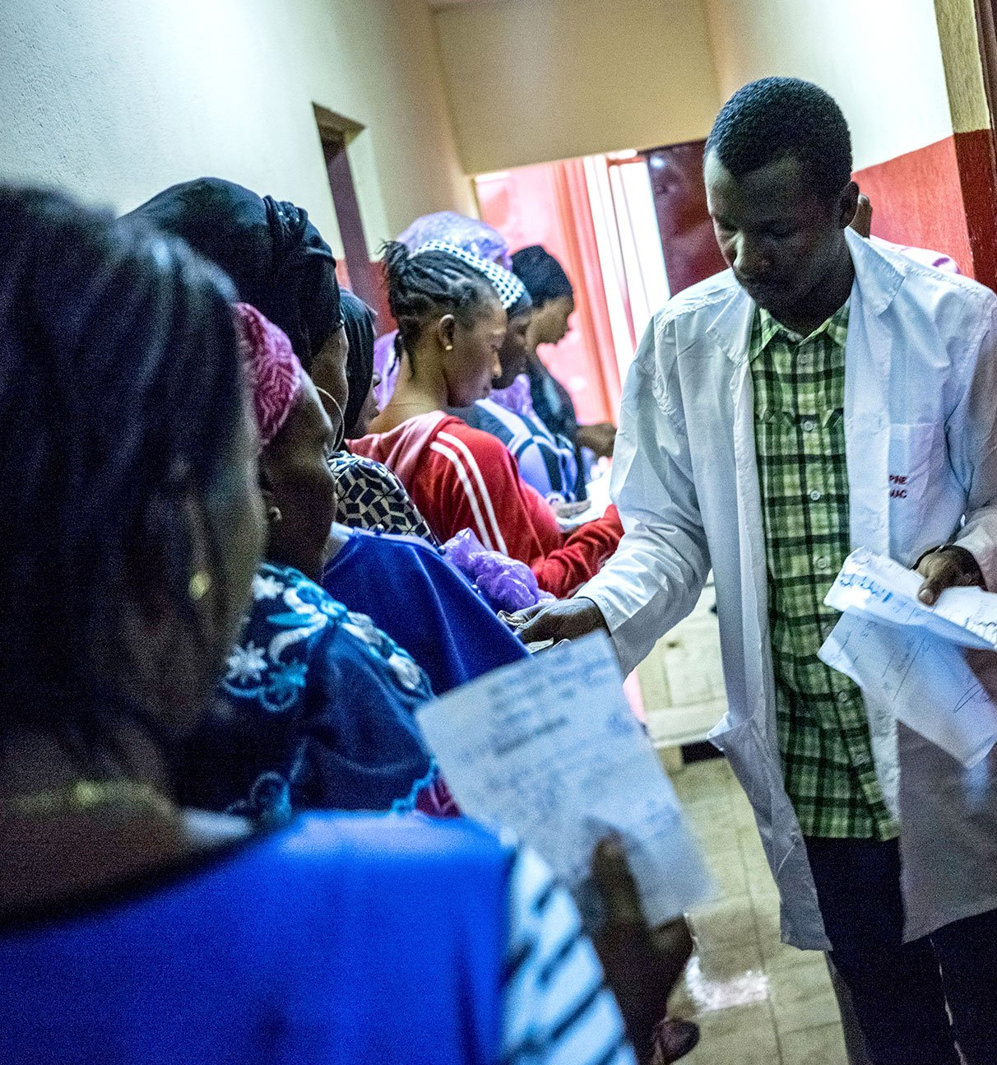
Une ONG de développement, des professionnels de santé engagé.e.s
Créée en 2003, présente depuis plus de 15 ans en Afrique de l’Ouest
Fondée par des médecins et chercheurs de l’hôpital de La Pitié Salpêtrière
Notre objectif : améliorer sur le long terme la santé des populations dans les pays à ressources limitées
Notre stratégie : renforcer durablement les systèmes de santé nationaux à tous les niveaux
Solthis,
Une ONG de santé mondiale
Améliorer la qualité des services VIH – l’expérience du score qualité VIH
4 | Atelier ELSA | Octobre 2021

Slide 5








Les partenariats (locaux) au cœur de l’approche de Solthis
Partenaires académiques Formation & recherche
Institutions
Structures sanitaires et personnel de santé
Organisations communautaires & de la société civile
Améliorer la qualité des services VIH – l’expérience du score qualité VIH
5 | Atelier ELSA | Octobre 2021

Slide 6
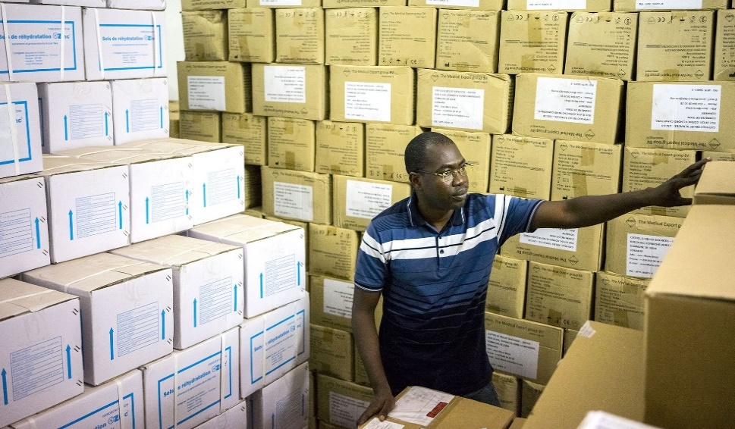
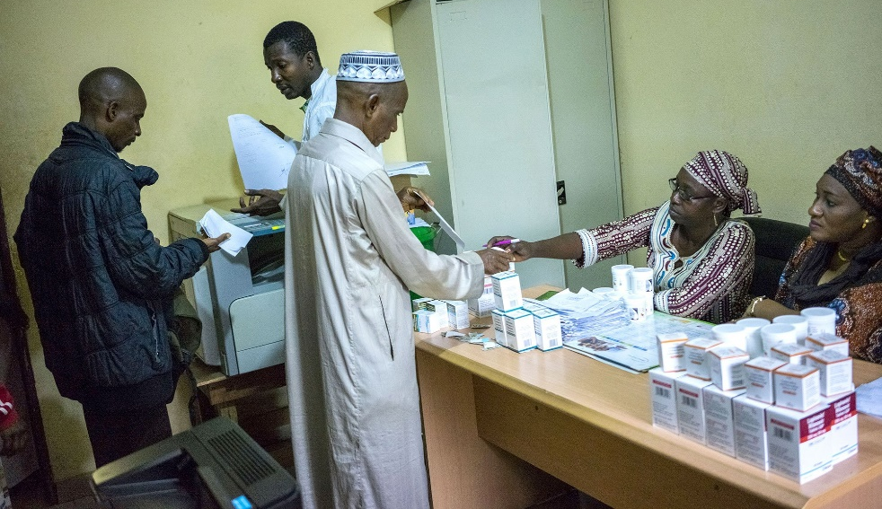

3 modes d’intervention
RENFORCEMENT DES CAPACITÉS
PLAIDOYER
RECHERCHE OPÉRATIONNELLE
Solthis intervient en appui aux professionnels, structures et autorités de santé, ainsi qu’aux organisations de la société civile, dans une stratégie de renforcement de leurs compétences, de conseil et d’accompagnement au changement.
Solthis agit pour défendre l’accès équitable aux soins pour tous, faire évoluer les pratiques et les politiques, améliorer l’adéquation des dispositifs d’aide internationale.
Solthis contribue à la réflexion des acteurs de terrain pour transformer les problèmes opérationnels en questions de recherche.
Améliorer la qualité des services VIH – l’expérience du score qualité VIH
6 | Atelier ELSA | Octobre 2021

Slide 7
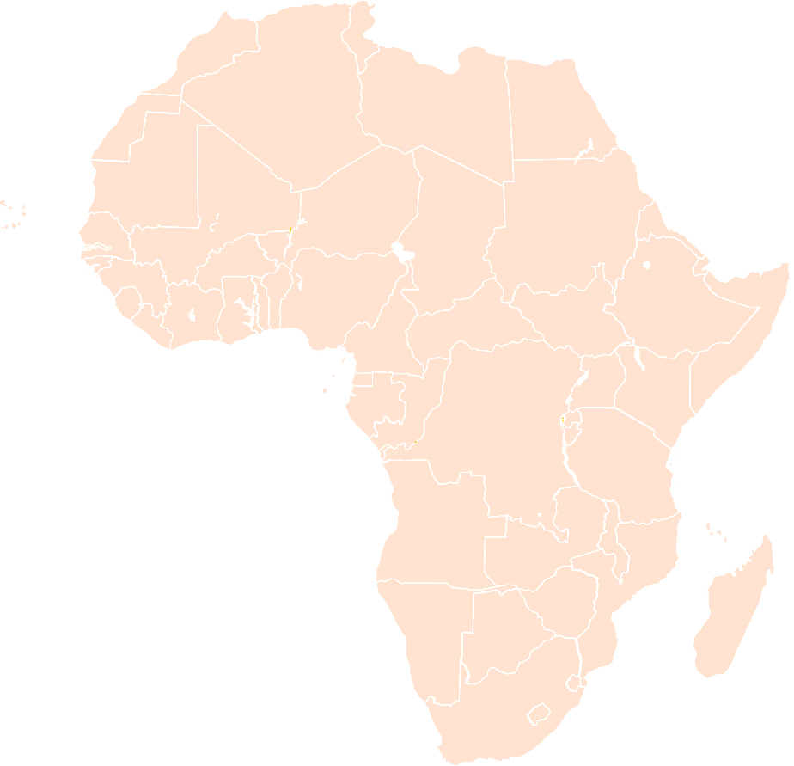

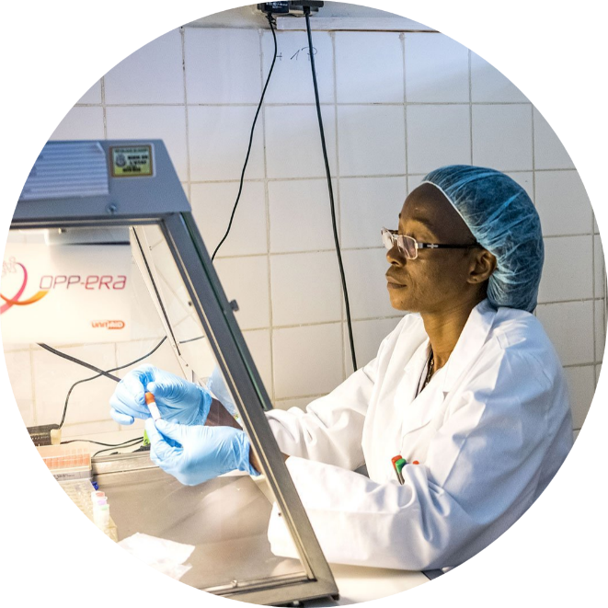
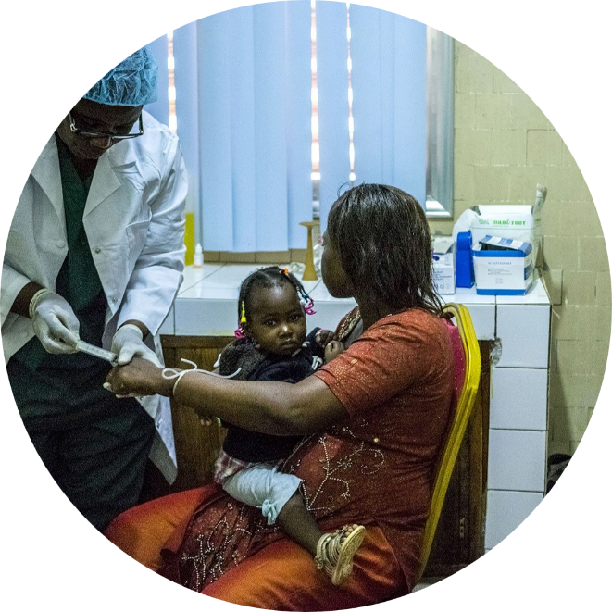

Priorités de Solthis
  2 domaines d’enjeux prioritaires, 1 domaine en exploration
Maladies infectieuses et émergentes :
VIH, TB, COVID 19, …
Santé sexuelle et reproductive, maternelle, néonatale, infantile et des adolescent.e.s
One health & déterminants environnementaux de la santé
Améliorer la qualité des services VIH – l’expérience du score qualité VIH
7 | Atelier ELSA | Octobre 2021

Slide 8









Sénégal
ATLAS : AutoTest VIH, Libre d’Accéder à la connaissance de son Statut VIH
SANSAS : SANté Sexuelle et reproductive des Adolescent.e.s et jeunes du Sénégal
THIELLAL : « Santé pour tous »
Nos projets en 2021
Mali
Assistance technique au Ministère de la Santé Cellule VIH/Sida, pour la formation et la supervision des personnels de santé
ATLAS : AutoTest VIH, Libre d’Accéder à la connaissance de son Statut VIH
ECOVAM : Evaluation opérationnelle d’une stratégie associant un dépistage des symptômes de COVID-19 et l’utilisation de tests Antigéniques pour les cas suspects au Mali
Guinée
I-POP : Introduction des Point of Care pour optimiser la prophylaxie des nouveau-nés exposés au VIH
AIR-POP : Accès Innovant et Rapide au Point of care pour Optimiser la Prise en charge des enfants exposés au VIH à Conakry
RUCHE : Remettre les Usagers au Centre de la lutte contre le VIH
ISANCO : Interventions sanitaires en réponse à la crise COVID-19
PAJES : Pouvoir d’agir des Associations et des Jeunes Engagé·e·s pour la Santé sexuelle
Niger
JADES 2 : promotion de la santé sexuelle des adolescent.e.s
AIRE : Amélioration de l’Identification des détresses Respiratoires chez l ’enfant
LABO 2S : Laboratoires au Service de la Santé
ISANCO : Interventions sanitaires en réponse à la crise COVID-19
ECOVAN : Evaluation opérationnelle d’une stratégie associant un dépistage des symptômes de COVID-19 et l’utilisation de tests Antigéniques pour les cas suspects au Niger
Sierra Leone
EMPOWER 2 : Empowerment des usagers pour une prise en charge du VIH de qualité
TB Speed : renforcer les services de TB pédiatriques pour un diagnostic précoce amélioré
PROSSAN : Programme de renforcement des systèmes et des services de santé
Côte d’Ivoire
ATLAS : AutoTest VIH, Libre d’Accéder à la connaissance de son Statut VIH
PROSSAN : Programme de renforcement des systèmes et des services de santé
Notes:
Ici vous devez choisir un ou deux axes de présentation en fonction de votre interlocuteur. Il ne s’agit pas de citer tous les projets listés sur la slide, mais d’en choisir un certain nombre susceptibles d’intéresser votre interlocuteur, et de laisser l’interlocuteur parcourir la slide et vous poser des questions.
AXE pays: parler des pays avec un bureau et une équipe permanente Solthis, et des pays dans lesquels Solthis intervient avec des missions d’AT ponctuelles
AXE thématique: projets VIH, santé infantile, TB, SSR
AXE composante du système de santé: labo, appros, communautaire, services de santé, RHS, SIS, …
AXE bailleur: projets Unitaid, AFD, I5%, FM

Slide 9




Tunisie
  Cartographie des PVVIH
Nos ATs en 2021
Mali
  AT au Ministère de la Santé Cellule VIH/Sida, pour la formation et la supervision des personnels de santé
Tchad
  Appui à la revue du PSN VIH et TB 2018-2022, et à l’élaboration d’un plan d’extension 2021-2024
  Appuie à la demande de financement conjointe pour les composantes VIH/Sida et la Tuberculose ainsi que les systèmes résilients et pérennes pour la santé (SRPS) 2022-2024
Sénégal, Côte d’Ivoire, Burkina Faso
  Évaluation de base de l’engagement des femmes et des filles dans la région de l’Afrique de l’Ouest et du Centre
RS
Togo
  Appui à l’élaboration d’un plan de passage à l’échelle de l’accès à la charge virale dans le cadre de l’atteinte des 90-90-90 - Phase 2
Guinée
  Appui à l'élaboration de la demande additionnelle de financement pour la lutte contre le Covid-19 en Guinée
Pays ayant bénéficié d’assistance technique : Mali, Niger, Guinée, Sierra Leone, Tunisie, République Centrafrique, Tchad, Gabon, Madagascar, Bénin, Burkina Faso, République Démocratique du Congo, Togo, Cameroun, Haïti, Mauritanie
Les bureaux Solthis : Mali, Niger, Guinée, Sierra Leone, Côte d’Ivoire
Le bureau régional : Sénégal (Dakar)
Mauritanie
AT à l’élaboration d'une demande de financement intégrée au Fonds mondial (NFM3) VIH / TB / Palu / RS
Niger
  AT pour l’évaluation de 27 sites prioritaires de prise en charge du VIH
  Appui à l'élaboration de la demande de financement de la subvention TB du Niger pour la période de mise en œuvre 2022-2024
Palu
RS

Slide 10
Plan de la présentation
Solthis en quelques mots
Le cadre général de Solthis sur l’évaluation et l’amélioration de la qualité des services VIH
Exemple de méthode : score qualité en Sierra Leone
Discussion
Améliorer la qualité des services VIH – l’expérience du score qualité VIH
10 | Atelier ELSA | Octobre 2021

Slide 11














Un cadre général pour appréhender la qualité des services VIH
Conditions favorables
Meilleure PEC
Meilleure adhésion/rétention
Qualité
des services
Succès virologique
Connaissances,
Compétences
Meilleures
attitudes
Expérience positive
Meilleure Qualité de vie
Meilleures
Pratiques
Engagement & motivation
Méthodes d’évaluation complémentaires
Echelle de mesure de l’expérience patient.e.s
Score qualité
Améliorer la qualité des services VIH – l’expérience du score qualité VIH
11 | Atelier ELSA | Octobre 2021

Slide 12
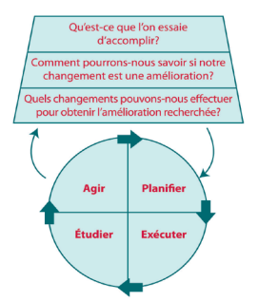
Au-delà de l’évaluation, une démarche d’amélioration de la qualité
⇨ Une méthode inspirée du modèle d’amélioration de la qualité initialement décrit par Deming (Roue de Deming : PDSA = Plan-Do-Study-Act)
(voir références en annexe)
⇨ Une démarche qui s’inscrit dans un processus continu et participatif d’amélioration de la qualité
Revue des données & mise à jour des indicateurs
Diagnostic
initial
Revue trimestrielle
Revue trimestrielle
Revue trimestrielle
Revue annuelle / finale
Interventions
(adaptations de l’organisation, des circuits, formation, …)
Améliorer la qualité des services VIH – l’expérience du score qualité VIH
12 | Atelier ELSA | Octobre 2021

Slide 13
Plan de la présentation
Solthis en quelques mots
Le cadre général de Solthis sur l’évaluation et l’amélioration de la qualité des services VIH
Exemple de méthode : score qualité en Sierra Leone
Discussion
Améliorer la qualité des services VIH – l’expérience du score qualité VIH
13 | Atelier ELSA | Octobre 2021

Slide 14

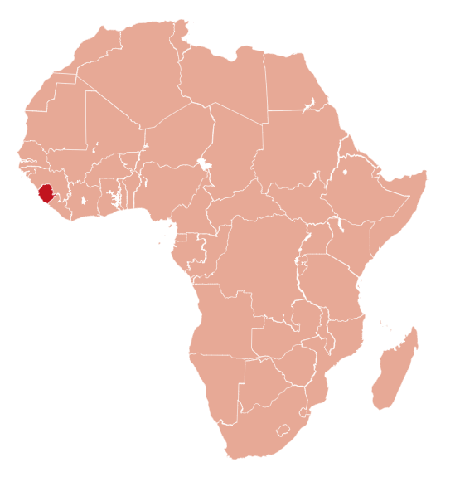

Contexte
Financé par
2 projets en cours
EMPOWER II
Durée: 2016 – 2019 / 2019 – 2022
Localisation: Western Area Urban, Western Area Rural and Port Loko
Objectif: Empowerment des usager·e·s pour une prise en charge VIH de qualité et orientée patient·e·s, dans 3 districts de Sierra Leone
PROSSAN
Durée: 2019-2022
Localisation: Western Area Urban, Western Area Rural
Objectif: Contribuer à l’amélioration de la santé des populations vulnérables en Côte d’Ivoire, Sierra Leone et au Libéria, en particulier des femmes, des enfants de moins de 5 ans et des jeunes, à travers la fourniture d’une PEC adaptée aux besoins des populations cibles
En collaboration avec le PNLS/Ministère de la Santé
Adultes & enfants vivant avec le VIH: 78,000
Taux de prévalence des adultes 15-49 : 1.7%
Pourcentage de PVVIH qui connaissent leur statut: 48%
Pourcentage de PVVIH sous traitement ARV: 43%
VIH/SIDA EN SIERRA LEONE (2019)
Améliorer la qualité des services VIH – l’expérience du score qualité VIH
14 | Atelier ELSA | Octobre 2021

Slide 15
Objectifs
Objectif global : Evaluer la qualité de la prise en charge VIH dans les sites appuyés par Empower II et PROSSAN, sur la base d’indicateurs prédéfinis
Objectifs spécifiques:
  Mesurer les progrès par rapport aux indicateurs du cadre logique (baseline, Y1, Y2, endline)
    Empower II – Pourcentage de structures de santé ayant un score de qualité de la prise en charge VIH d’au moins 80% d’ici la fin du projet
    PROSSAN - Pourcentage de structures de santé ayant un score de qualité de la prise en charge VIH d’au moins 60% d’ici la fin du projet
  Déterminer les forces et faiblesses des structures afin d’adapter le support fourni par les projets en fonction des lacunes identifiées lors de l’évaluation du score
  Utiliser la collecte des données et les résultats comme des outils de tutorat des professionnels dans leurs pratiques
  Utiliser les résultats du score qualité comme un outil de plaidoyer et de communication pour l’amélioration de la qualité et l’engagement des partenaires nationaux
Améliorer la qualité des services VIH – l’expérience du score qualité VIH
15 | Atelier ELSA | Octobre 2021

Slide 16
Processus
13 indicateurs de qualité
Outil de collecte mobile + outils de support
1 journée de test et debriefing
Création de 2 rapports et de modèles
Re-Définir le score
Concevoir la méthodo
Développer les outils
Former l’équipe
Tester l’outil
Collecter les données
Analyse et utilisation
Etude rétrosp.
Equipe médicale Solthis
Baseline Empower II et PROSSAN
Améliorer la qualité des services VIH – l’expérience du score qualité VIH
16 | Atelier ELSA | Octobre 2021

Slide 17
Re-définir les indicateurs à inclure dans le score
Un score composé de 13 indicateurs
N° | Indicateurs
1 | Le dossier patient est accessible durant l’évaluation
2 | Le dossier du patient a été ouvert lors de l‘entrée dans les soins
3 | Le régime ARV de première ligne recommandé au niveau national a été prescrit au patient
4 | Le patient a été initié selon la stratégie "Test all Treat all"
5 | Le CTX a été correctement prescrit au patient lors de l’entrée dans les soins
6 | Le patient a été soumis à l’évaluation du stade clinique de l'OMS lors de l’entrée dans les soins
7 | Le patient a fait l'objet d'une évaluation nutritionnelle (IMC) lors de l’entrée dans les soins
8 | Le patient a subi un test de numération des CD4 lors de l’entrée dans les soins
9 | Le patient a reçu des informations sur les groupes de soutien au cours des trois premières visites
10 | La première visite du patient après le début du traitement a été dûment documentée
11 | Le patient a fait l'objet d'une évaluation de l'observance lors de la première visite après le début du traitement
12 | Le patient a fait l'objet d'un dépistage clinique de la tuberculose lors de la première visite après le début du traitement
13 | Le patient a subi au moins un test de charge virale pendant l'année d'évaluation
Améliorer la qualité des services VIH – l’expérience du score qualité VIH
17 | Atelier ELSA | Octobre 2021

Slide 18


Méthodologie
Système de notation & pondération
Pondération: tous les indicateurs n’ont pas le même poids, en fonction de leur importance dans la qualité de la PEC:
  Prescription du traitement de 1è ligne recommandé au niveau national (x 2) > Documentation correcte de la première visite (x 1)
Score:
  Conforme: si la proportion de patient·e·s pour lesquels un indicateur donné est atteint est supérieure ou égale à 2/3, la structure obtient 1 ou 2 points (en fonction de la pondération)
  Partiellement: < 2/3 and ≥ 1/3 → 0,5 or 1 point
  Non-conforme: < 1/3 → 0 point
Sampling
Pop° cible: patient·e·s qui ont débuté leur traitement dans les 6 premiers mois de l’année d’évaluation
Taille de l’échantillon – dépend du nombre de patient·e·s qui ont débuté leur traitement dans chacune des structures
  Si # < 25, la taille de l’échantillon est de 5; si # = 75+, la taille est de 20
Ind 4: Prescription du traitement de 1è ligne recommandé au niveau national
→ La structure obtient 2 pts
Ind 10: Documentation correcte de la 1è visite
→ La structure obtient 1 pt
Améliorer la qualité des services VIH – l’expérience du score qualité VIH
18 | Atelier ELSA | Octobre 2021

Slide 19
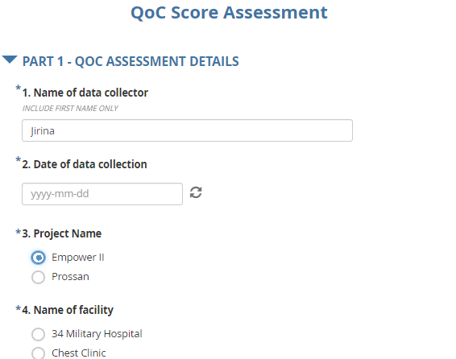

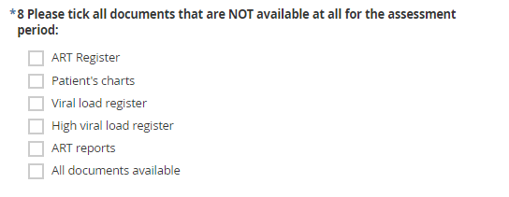
Questionnaire
6 sections:
Détails de l’évaluation
Evaluation du score
Charge virale
Charge virale détectable
Reporting
Conclusion
Qualité des données:
Règles de validation
Sauts logiques
Indications
Outils complémentaires: antisèche & et feuille de calcul
Améliorer la qualité des services VIH – l’expérience du score qualité VIH
19 | Atelier ELSA | Octobre 2021

Slide 20
Collecte des donnees
Formation + recyclage
Justification de l’exercice de collecte
Sélection des sources et échantillonnage
Collect mobile sur KoBoCollect
L’outil lui-même
Les exigences post-collecte
Test au sein du 34 Military hospital, suivi d’un debriefing et de la revision de l’outil
La collecte des données peut enfin commencer!
Améliorer la qualité des services VIH – l’expérience du score qualité VIH
20 | Atelier ELSA | Octobre 2021

Slide 21
Résultats (Phase 1 - 2016-2018)
Améliorer la qualité des services VIH – l’expérience du score qualité VIH
21 | Atelier ELSA | Octobre 2021

Slide 22
Limites
Méthodologie basée sur la documentation – certains résultats peuvent être sur-estimés/sous-estimés du fait de problèmes de documentation (e.g. dossiers patients perdus; problèmes de sur/sous-déclaration)
La stratégie d’échantillonnage utilisée pour le score ne permet pas d'obtenir des résultats statistiquement significatifs
Il n’y a pas de catégories de désagrégation qui pourraient permettre de comparer la qualité de la PEC et la performance au niveau de la CV entre des groupes de comparaison clés (genre, âge etc)
Le score n’inclut pas de dimensions liées à la couverture et à l’accès (i.e. dépistage et linkage to care)
Il n’y a pas de données qualitatives expliquant le “pourquoi” derrière les résultats obtenus
Améliorer la qualité des services VIH – l’expérience du score qualité VIH
22 | Atelier ELSA | Octobre 2021

Slide 23
Leçons apprises
Défi | Recommandations
Processus chronophage | A inclure comme une activité majeure dans le plan d’actions /Gantt chart Nécessite au moins 2/3 mois, du moins pour la baseline
Manque de clarté dans les rôles et responsabilités (R&rR) | Définir les R&R dès le départ (idéalement dans le plan de S&E) Eviter d’avoir trop de personnes impliquées Définir le processus de prise de décision en cas de désaccords / pour les décisions finales
Manque d’utilisation des données | Collecter les données ASAP après la fin de l’année d’évaluation Ne pas cibler uniquement le reporting bailleur Inclure l’utilisation des données dans le plan d’actions/Gantt chart
Complexité de l’outil / faible réplicabilité | Considérer le besoin de transférer l’outil au niveau national et ajuster le niveau de complexité en conséquence
Manque de données qualitatives | Prendre en compte le temps, le budget et les ressources humaines nécessaires pour mener la collecte de données qualitatives complémentaires
23 | Atelier ELSA | Octobre 2021

Slide 24
Plan de la présentation
Solthis en quelques mots
Le cadre général de Solthis sur l’évaluation et l’amélioration de la qualité des services VIH
Exemple de méthode : score qualité en Sierra Leone
Discussion
Améliorer la qualité des services VIH – l’expérience du score qualité VIH
24 | Atelier ELSA | Octobre 2021

Slide 25

Discussion
Améliorer la qualité des services VIH – l’expérience du score qualité VIH
25 | Atelier ELSA | Octobre 2021

Slide 26



Merci de votre attention !
Etienne Guillard
etienne.guillard@solthis.org
Twitter: @EtienneGuillard

Slide 27
Références bibliographiques
Démarche d’amélioration de la qualité
  Voir Langley, G & al. Improvement Guide: A Practical Approach to Enhancing Organizational Performance (Second Edition). San Francisco, CA. Jossey-Bass Publishers. 2009
  The Breakthrough Series: IHI’s Collaborative Model for Achieving Breakthrough Improvement. IHI Innovation Series white paper. Boston: Institute for Healthcare Improvement; 2003

